Slide 1
Jornada Nacional para fortalecer las competencias del referente técnico de los informes Trimestrales de Dotación de Personal para DIPRES
MATRIZ O
Viviana Vallejos Hernández
Unidad Sistema de Información de Personas en el Sector Público de Salud
Diciembre de 2018

Slide 2

CONTENIDOS DE LA PRESENTACION
Estructura y descripción de las Matrices H y O
Completitud de campos
  Fuente de información SIRH
  Otras fuentes de información
Aplicación Matriz de validación
Errores frecuentes y acciones de corrección
Correlación entre Matrices

Slide 3
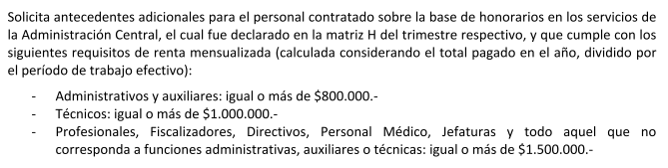

Matriz O : “Complemento Matriz H, personal a Honorarios Servicio Civil”

Slide 4
Estructura General de la Matriz O
$ Total Contrato
Descripción de su función (GT)
Matriz_O
Experiencia (fecha título)
Matriz O : Complemento de Matriz H (información para Servicio Civil)
Referente en DIPRES cruza ambas Matrices para generar otra que contenga todos los datos que solicita el Servicio Civil.

Slide 5
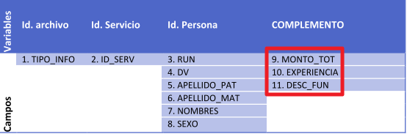

Slide 6
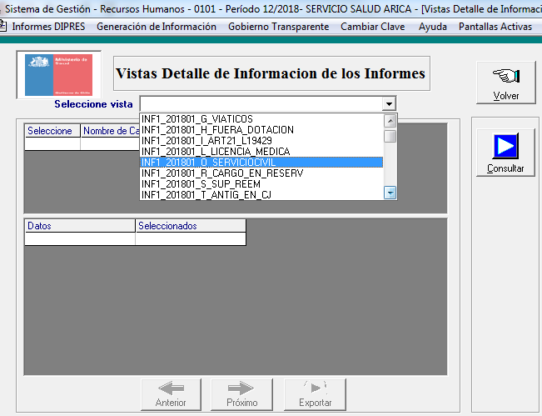

Matriz O → “Complemento de Matriz H para Servicio Civil”
Fuente principal – SIRH – MODULO GESTION LOCAL
GOBIERNO TRANSPARENTE
SIRH

Slide 7
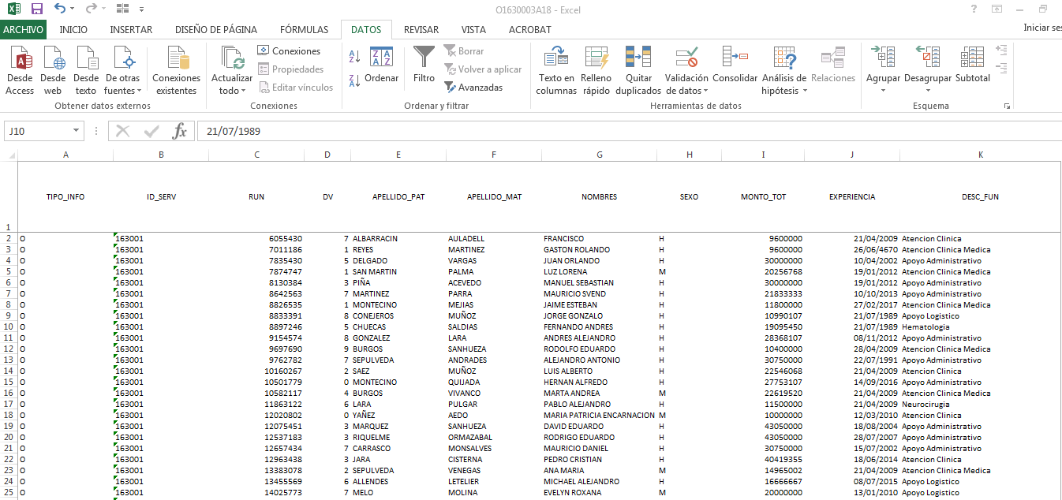

Slide 8
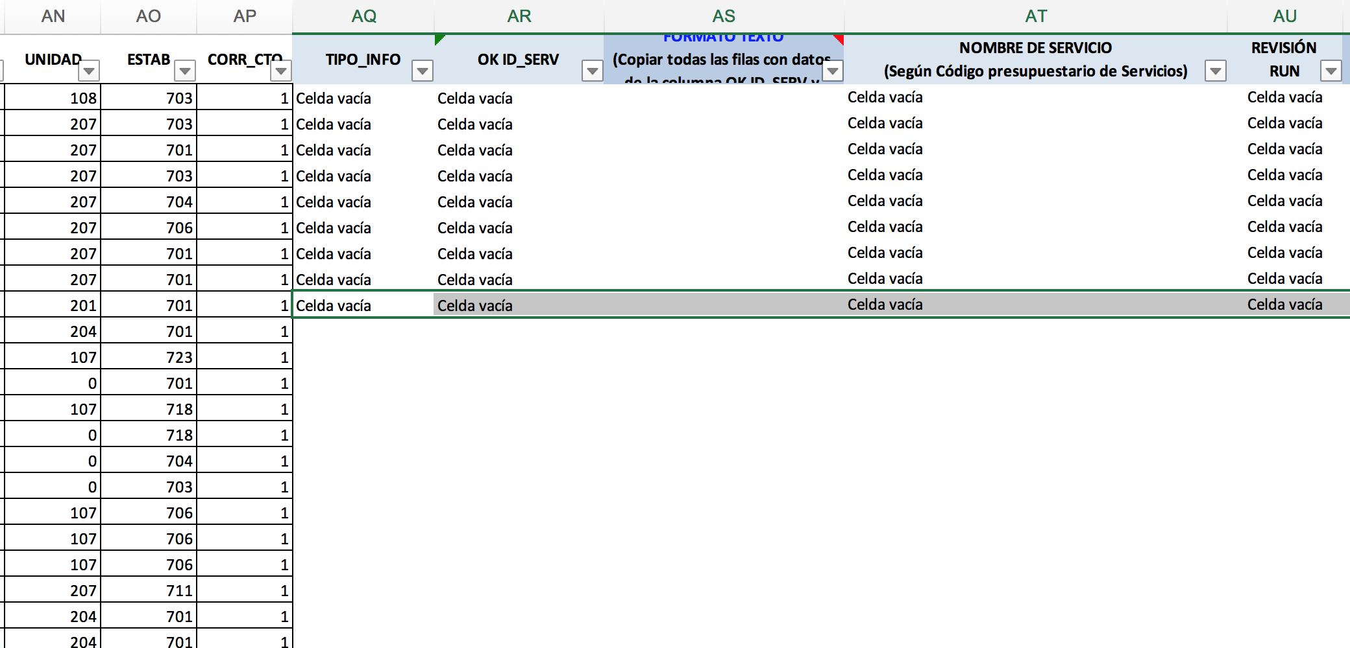
Aplicación Matriz de Validación
Agregar a la Matriz de validación los campos ESTAB y CORR_CTO.
Seleccionar los datos de la Matriz original y pegar en la Matriz de validación.
Copiar la sección de fórmulas para todos los registros.

Slide 9
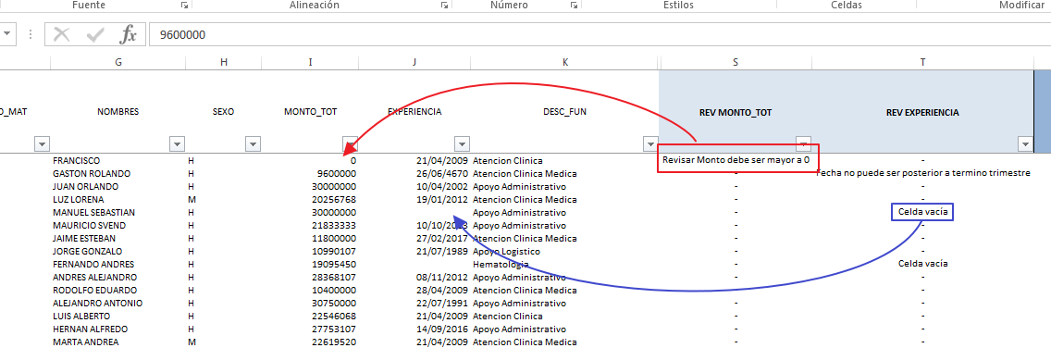

Slide 10
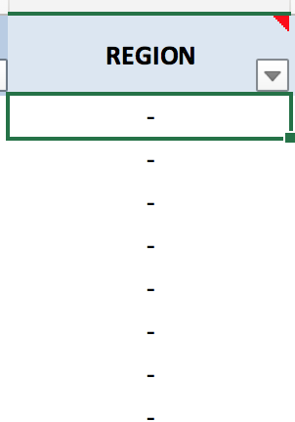
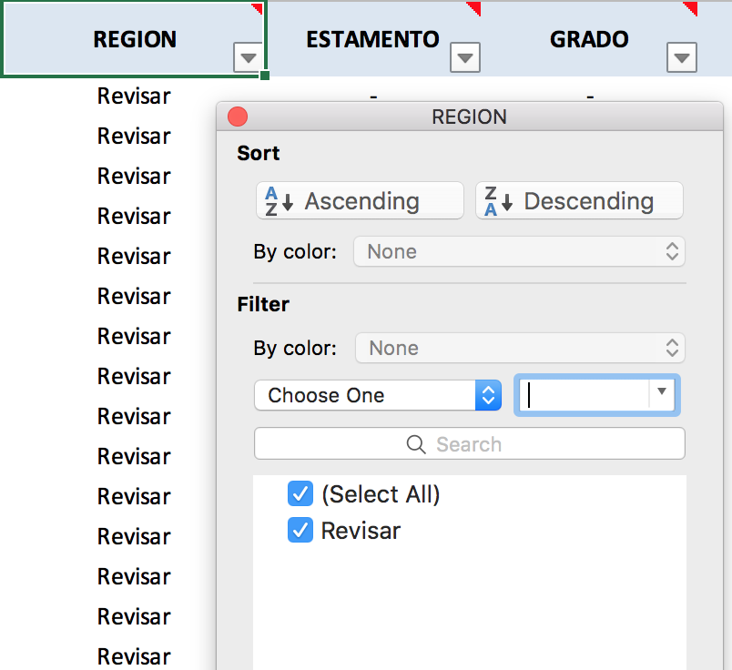
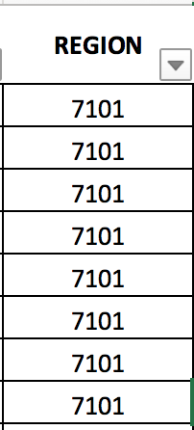
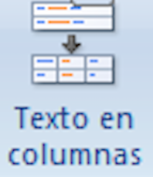
Aplicar Matriz de Validación – Corregir Errores
Verificar todas las columnas de la matriz de validación e identificar errores.
Error en la columna de Región
Valores son incorrectos – Falta el numero “0” al inicio
Se verifica formato. Se agrega un “0” al inicio y luego aplicar formato “texto” usando botón “texto en columnas”
Error Corregido

Slide 11

Correlación entre Matrices
Al ser un complemento de la Matriz H, este archivo debe ser concordante con ella en los siguientes aspectos:
Todo registro de la Matriz O debe estar en la Matriz H.
El campo EXPERIENCIA debe ser la fecha de titulación del honorario declarado.
El campo MONTO_TOT debe ser equivalente al campo RENTA de la Matriz H, en esa Matriz, ese campo es la renta bruta mensualizada, por lo tanto, el campo MONTO_TOT debe ser el total de la RENTA multiplicada por los MESES_AÑO de la Matriz H.
El campo DESC_FUN debe ser igual a la declarada en Gobierno Transparente.

Slide 12




Slide 13

Desafíos – Integración de Sistemas
  ¿Preguntas ?

Slide 14


